Slide 1
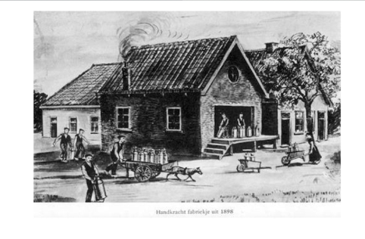
Roomboterfabriek “Gasteren” te Gasteren 1895-1915
Waarom mijn keuze om over de boterfabriek te vertellen

Slide 2
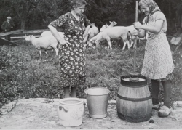
Het ontstaan
Vóór het ontstaan van de boterfabrieken werd er thuis boter gekarnd. Deze boter werd gebruikt als ruilmiddel met bijvoorbeeld kruideniers en natuurlijk voor eigen gebruik. De kwaliteit en houdbaarheid van deze boter was niet zo goed, de melk lieten ze staan opdat deze zuur werd en daarna werd er pas boter van gekarnd.
Als het vroor deden ze dit op stal bij de koeien, je begrijpt het al, als deze boter op tafel kwam zat er toch een “geurtje” aan.
Boterkarnen op de boerderij

Slide 3
Oostermoer optocht Annen 2005

Slide 4
HET BEGIN VAN DE ZUIVELINDUSTRIE IN DRENTHE
De eerste pionier in de Drentse zuivelbereiding heette Johannes Jacobus van Weydom Claterbos, woonde te Kampen en was zuivelconsulent van de Gelders-Overijsselse Maatschappij van Landbouw. In 1890 en volgende jaren werd hij door genoemde maatschappij om zo te zeggen uitgeleend aan het Drents Landbouw Genootschap om wat men toen noemde “landbouwlezingen" over de zuivel-bereiding te houden. Vooral in de jaren 1894 en 1895.
Hij gaf veel spreekbeurten en cursussen.
Maar uiteindelijk kwam hij in zijn lezingen steeds tot de slotsom dat men de melk beter niet op de boerderij kon verwerken, maar in kleine, met handkracht gedreven, boterfabriekjes, zoals er reeds vele waren in Brabant en Limburg. Het gevolg van zijn aansporingen in deze zin is geweest dat in tal van dorpen en gehuchten in Drenthe in korte tijd kleine handkrachtboterfabriekjes „volgens Limburgsch systeem" werden opgericht.
Ook vanuit Gasteren werd deze voorlichting gevolgd, wat ertoe heeft geleid dat op 18 maart 1895 de coöperatieve Roomboterfabriek “Gasteren” is opgericht.

Slide 5
. 325. Coöperatieve roomboterfabriek „Gasteren", te Gasteren, gemeente Anloo. Bijvoegsel tot de Nederlandsche Staatscourant van Zondag 9 en Maandag 10 Juni 1895, n°. 133.
Op heden, den achttienden Maart achttienhonderd vijf en negentig, verschenen voor mij meester Robertus Driessen ter Meulen, notaris ter standplaats Zuidlaren, arrondissement Assen, provincie Drenthe, in tegenwoordigheid van de na te noemen aan mij notaris bekende en medegeteekende getuigen, de heeren: Roelof Ottes Meijering, Abel Abels, Jan Meursing, Albart Jipping en Jan Thies, allen landbouwers, wonende te Gasteren , gemeente Anloo, a voor zich , en b als gemachtigden van:
- Lucas Tijs, landbouwer, wonende te Gasteren, gemeente Anloo; t/m - Berend Kleef, landbouwer aldaar; in totaal 28 gemachtigden – zie volgende dia
En verklaarden de comparanten zoo voor zich als in genoemde qualiteiten dat zij en hunne lastgevers zijn overeengekomen om onder de benaming van Coöperatieve roomboterfabriek ”Gasteren'' op te richten eene coöperatieve vereeniging, ten doel hebbende het bereiden en te gelde maken van roomboter met uitstrekking van den werkkring ook tot derden, op de navolgende
VOORWAARDEN EN BEPALINGEN

Slide 7
VOORWAARDEN EN BEPALINGEN
Artikel een. De vereeniging zal gevestigd zijn te Gasteren, gemeente Anloo, zal aldaar eene fabriek met bergplaats en kantoor stichten en kiest voor alle handelingen of gedingen aldaar, haar domicilie, zoo mede al hare leden.
Artikel twee. Voor de oprichting der vereeniging, het stichten der fabriek cum annexis, het aankoopen der grond waarop de fabriek zal worden gebouwd, het bekostigen der werktuigen, gereedschappen en verderen inventaris, alsmede fonds benoodigd voor bedrijfskapitaal zal voor maatschappelijk kapitaal gesteld worden eene som van twee duizend vijfhonderd gulden en zullen uitgegeven worden aandeelen groot twintig gulden. Er is deelgenomen door de comparanten en door de lastgevers:
Roelof Ottes Meijering voornoemd voor zes aandeelen of honderd twintig gulden ; t/m Berend Kleef voornoemd voor twee aandeelen of veertig gulden. in totaal 34 aandeelhouders

Slide 8
De boterfabriek stond aan de Brink tussen nr: 3 en nr: 5 mooi midden in het dorp, zodat niemand ver hoefde te reizen, de wegen waren toen nog onverhard en niet altijd even goed begaanbaar. Boterfabriek: blauwe vakje kadaster nummer: Perceel: Anloo-O-1810.

Slide 9
Kaart Topotijdreis - 1907

Slide 10
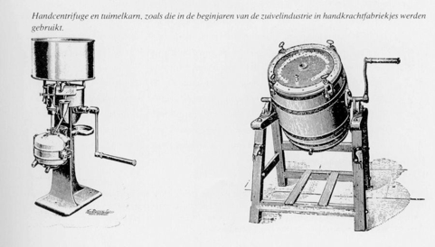
Boter karnen
In het fabriekje werd de melk eerst op steenkoolvuur verwarmd en vervolgens in de centrifuge gedraaid om het vet eruit te slingeren. Het afgeslingerd vet werd daarna met de hand in de karn gedraaid om het vocht eruit te persen (zwaar werk).
Er werd uitsluitend boter gemaakt, bedoeld voor de verkoop.
De boter werd in zandheuvels aan de Oudemolenseweg begraven. Met ijs uit het veen kon de boter tot het midden van de zomer goed worden gehouden. Gastenaren werden dan ook wel “Botterkrammers” genoemd, een verbastering van botterkremer ofwel boterventer. Vandaar de boterton op de vlag van Gasteren.

Slide 11
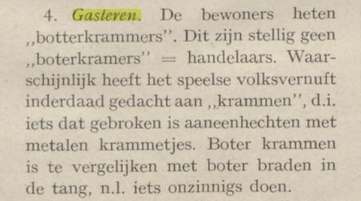
Helaas zijn er geen foto’s van onze boterfabriek. Hieronder foto’s van Deurze, Balloo en Donderen om een idee te krijgen hoe deze eruit zagen.

Slide 12
Boterfabriek Deurze - 1900

Slide 13
Boterfabriek Balloo – De Drie Eenheid - 1905

Slide 14
Boterfabriek Donderen - 1895

Slide 18
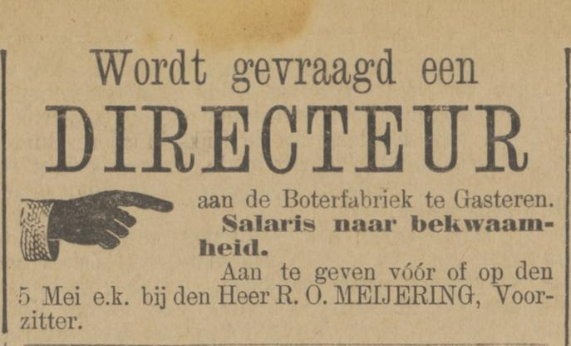
Directeur F. Snoeiing
27-04-1897
08-05-1897
19-08-1897
07-03-1898

Slide 19
In 1903 waren in Drenthe het grootste aantal zuivelfabriekjes in werking, namelijk 102 stuks: 59 handkrachtfabriekjes en 43 stoomzuivelfabrieken

Slide 20
Gasteren 1906: 32 Leden; 120 koeien; 279,726 kg melk; 9544,9 kg boter

Slide 22
Een foto uit Gasteren jaren 40?

Slide 23
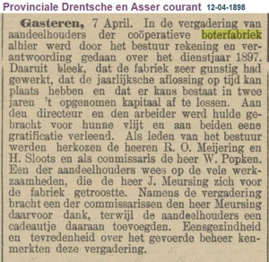
.

Slide 24
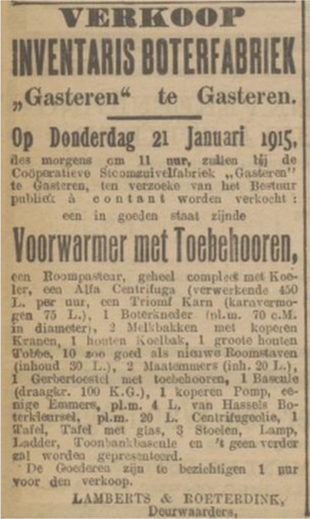
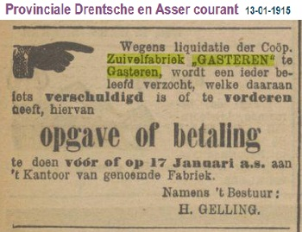
.

Slide 25
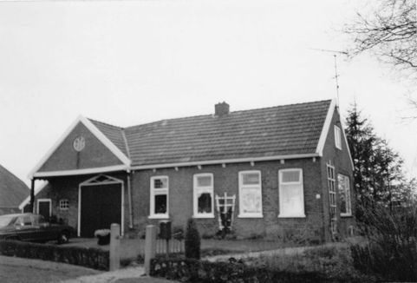
Wat gebeurde er na de opheffing van de boterfabrieken?
Sommige boterfabrieken werden afgebroken. Een aantal werd dit lot bespaard en heeft een andere functie gekregen, zoals die in Anderen die later als smederij of bakkerij werd gebruikt en nu als woonhuis dient.

Slide 26
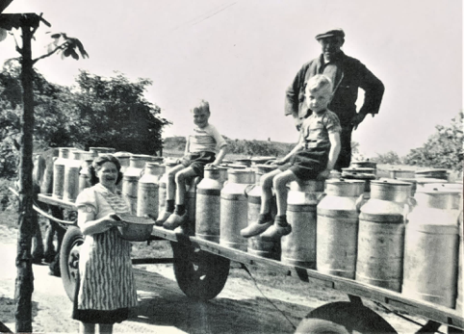
Wat gebeurde er na de opheffing met de melk?
Juist in die tijd opende de stoomzuivelfabriek in Anloo en werd de melk van Gasteren daar naartoe gebracht, gezamenlijk met paard en wagen (zie foto jaren 50).
Andries Veenstra, Henk van Halen, Roel Kuper en Margje Kuper-Bel

Slide 27
CONCLUSIE:
Geen foto’s
Geen bouwtekening
Geen aanbesteding of bouwbedrijf bekend
Een mysterie…..
Heb ik het hele verhaal uit mijn duim gezogen?

